Slide 1

Regulace muslimského zahalování v sekulární Evropě: případ Itálie a Francie
Kamila Abbasi
abbasi.kamila@gmail.com

Slide 3
Kdo se zahaluje?

Slide 4
Kdo jsou muslimské ženy?

Slide 5
Kde (na jakých místech) je zahalování problematické?

Slide 6
S jakými náboženskými symboly se setkáváme evropském prostoru?

Slide 7

Sekulární stát… Co to je?

Slide 8
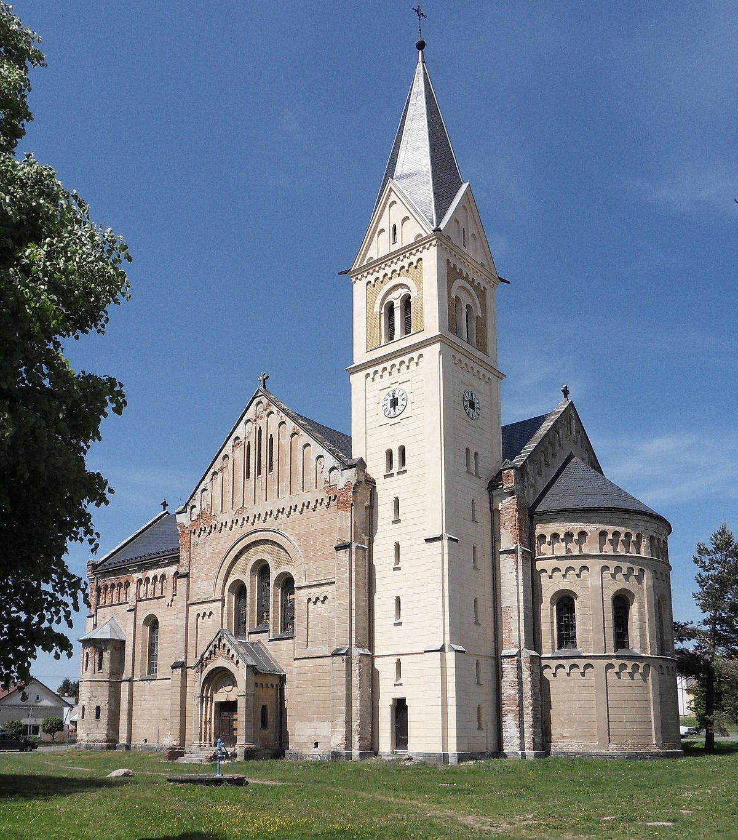
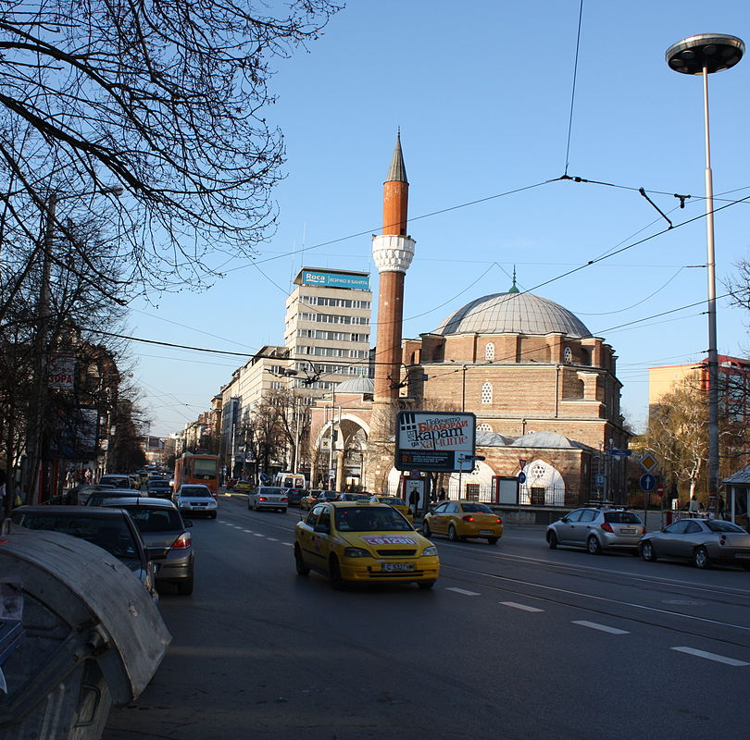
Sekularismus versus Laicizace
Tato fotka od autora Neznámý autor s licencí CC BY-SA
Tato fotka od autora Neznámý autor s licencí CC BY-SA

Slide 9
Sekularismus versus Laicizace
Náboženská společenství
Laický stát
Mircov Mladenovic: Silný a slabý sekulární stát
Dimenze vztahu mezi státem a konkrétními NS – laicizace
Dimenze podpory nebo ochrany náboženství státem - sekularizace státu

Slide 10
Laicizace
Ústavní zakotvení NS
Rovnost a právní postavení jednotlivých NS
Autonomie a vnitřní uspořádání, daňové úlevy
Rigidita registrace nového NS
Privilegovanost jednoho z NS

Slide 11
Sekularismus
Je stát vázán na NS?
„Ochrana morální integrity“
Mircov Mladenovic: Silný a slabý sekulární stát
Státní svátky církevního původu
Katechismus, modlitby

Slide 12
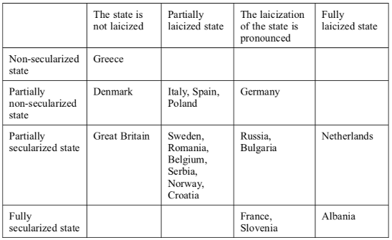
Matice
Co prázdná políčka?

Slide 13
Které státy regulují zahalování?

Slide 14
Proč někde zahalování neregulují?
Zákonodárci různých států ve srovnatelném postavení regulují zahalování zcela odlišně
Francie, Belgie a Dánsko, Španělsko, Itálii a Nizozemsko
Hirchl: The most similar cases

Slide 15
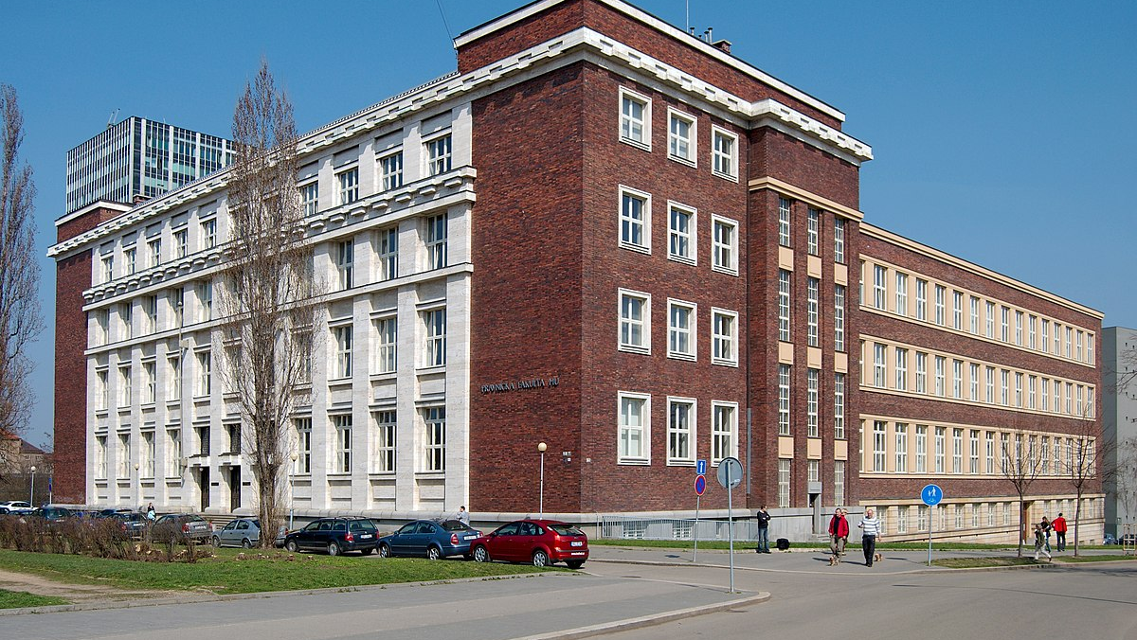
Je zahalování ve školství problematické?
Tato fotka od autora Neznámý autor s licencí CC BY-SA

Slide 16
Je zahalování ve školství problematické?
Dogru a Kervanci proti Francii
Dahlab proti Švýcarsku
Leyla Sahin proti Turecku
Osvobození žen, feminismus, kolonizace
Tato fotka od autora Neznámý autor s licencí CC BY-SA

Slide 17
Itálie versus Francie
Itálie:
ESLP: Lautsi
Slabý sekulární stát – Kde?
Francie:
ESLP: Dogru, Kervanci, S. A. S.
Silný sekulární stát – Kde? Jak?
STUDIE ŠKOLSTVÍ.
CELOEVROPSKÝ DOPAD: SBLIŽOVÁNÍ: OSTENTATIVE, LAICITÉ, PODNIKOVÁ NEUTRALITA

Slide 18
Děkuji za pozornost!
Kamila Abbasi
abbasi.kamila@gmail.com

